Slide 1
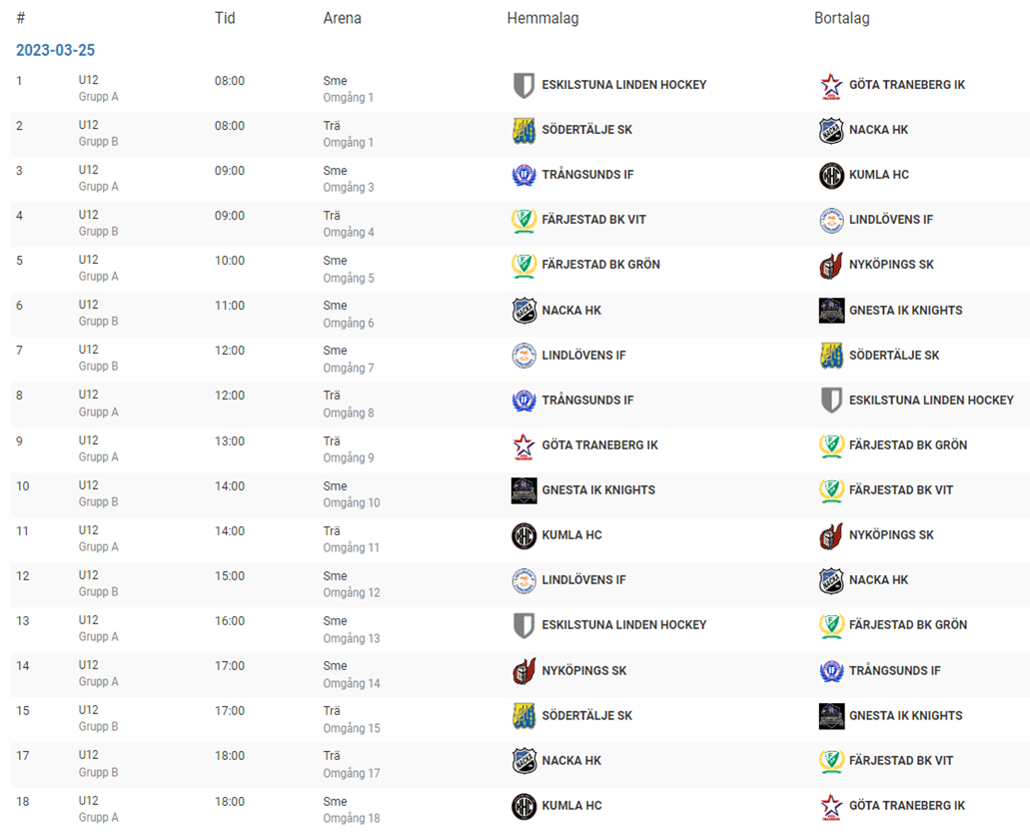
Spelschema Lördag

Slide 2
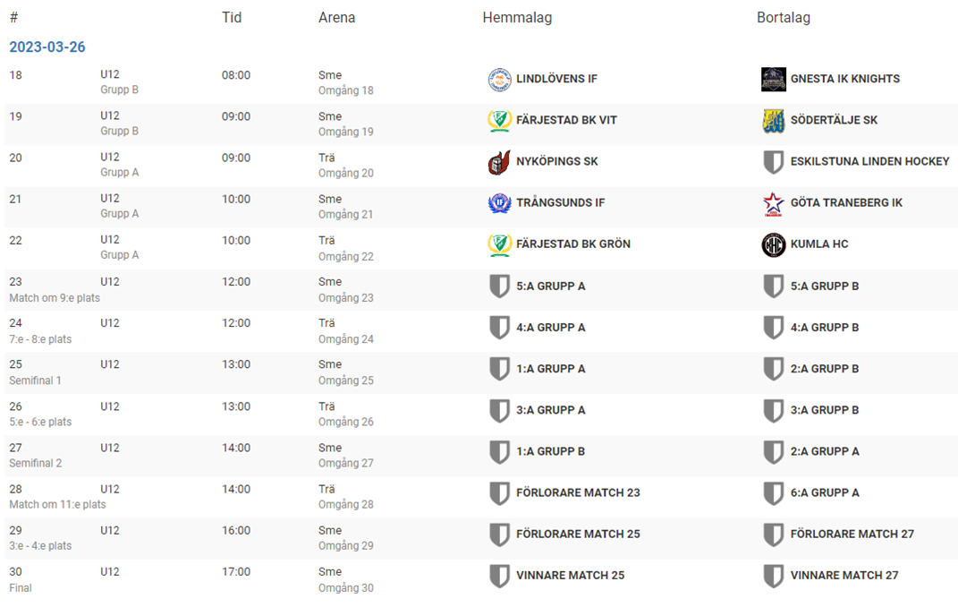
Spelschema Söndag

